Slide 1
PRESENTACION
DE
TESORERIA
DESDE 01 DE JUL.
HASTA 31 DIC 2015

Slide 2
ESTIMADOS SOCIOS/AS
JUNTO CON SALUDARLOS , HACEMOS ENTREGA DEL BALANCE GENERAL AL 31 DE DICIEMBRE DEL 2015
PRESENTARE UNA SINTESIS DE CÓMO HEMOS DISTRIBUIDO LOS DINEROS DE AFUMINSAL TANTO EN BENEFICIOS , PRESTAMOS SOLIDARIOS Y COMO SE HA ORGANIZADO NUESTRA RESPONSABILIDAD EN TESORERIA, CABE HACER PRESENTE QUE SE CUENTA CON TODOS LOS RESPALDOS DE LO QUE SE INDICA A CONTINUACION Y CON EL LIBRO MAYOR, DANDO ASI TRANQUILIDAD A LA GESTION GREMIAL.

Slide 3
COMENZAMOS EL 1 DE JULIO DE 2015
ENTREGA DE DIRECTIVA ANTERIOR
SALDO EN BANCO. $19.678.170.-
FDO MUTUO . $ 1.783.945.-
OTROS INGRESOS $ 1.105.602.-
SALDO ENTREGADO A DIRECTIVA ACTUAL:
$ 22.567.717.-

Slide 4
COTINUAMOS
DEUDAS DE ARRASTRE
DIRECTIVA ANTERIOR
$ 12.206.320.-
SALDO INICIO REAL DE
NUEVA DIRECTIVA
$ 10.361.397.-

Slide 5
Nuestros Soci@s
Total de Soci@s
al 31/dic/2015
367

Slide 6
BENEFICIOS AFUMINSAL DESDE 01/07 AL 31/12/2015
SE ENTREGARON
BENEFICIOS DE HOSPITALIZACION
POR UN MONTO DE $ 727.220.-
SE ENTREGARON
BENEFICIOS DE NACIMIENTOS
POR UN MONTO DE $ 250.000.-

Slide 7
BENEFICIOS AFUMINSAL
DEL 1. JUL. AL 31 DIC.2015
SE ENTREGARON
APOYOS DE DEFUNCION
POR UN MONTO DE $ 200.000.-

Slide 8
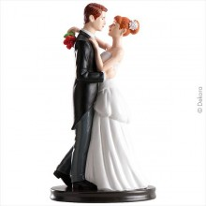
BENEFICIOS AFUMINSAL
DEL 1. JUL. AL 31 DIC.2015
SE ENTREGARON
BENEFICIOS DE MATRIMONIO
UNION CIVIL
POR UN MONTO DE $ 0.-

Slide 9
BENEFICIOS AFUMINSAL
1 JUL. AL 31.DIC.2015
SE ENTREGARON
BENEFICIOS DE ESTUDIOS
POR UN MONTO DE $ 675.000.-

Slide 10
PORCENTAJES DE BENEFICIOS AFUMINSAL

Slide 11
PRESTAMOS AFUMINSAL
PRESTAMOS ENTREGADOS
DESDE 01/07 AL 31/12/2015
$15.194.333.-
$ 8.748.418.-
INGRESO DESCUENTO POR PLANILLA PRESTAMOS
AL 31/12/2015
CIRCULANTE PRESTAMOS AFUMINSAL POR RECUPERAR
AL 31/12/2015
$ 6.445.915.-

Slide 12
GRÁFICO DE PRESTAMOS
AFUMINSAL

Slide 13
SALDO AL 31 DE DIC. 2015
EN CTA. CTE. $8.764.709

Slide 14
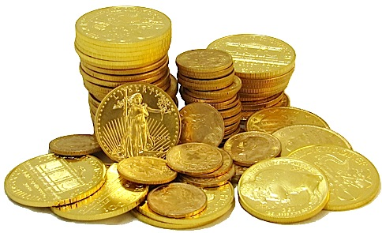
Al 31. Dic.2015
Utilidad de
$ 1.653.256

Slide 15
FONDOS MUTUOS
SIN RIESGO

Slide 16
FONDO MUTUO AFUMINSAL
SE RECIBIO
SALDO INICIAL
A junio 2015
$ 1.783.945.-

Slide 17
SALDO ACTUAL
AL 03-ABRIL-2016
$5.814.609
$

Slide 18
Recuperación de dineros bingo

Slide 19
URSULA MIRANDA
A CANCELADO A LA FECHA $ 84.600.-
SALDO POR CANCELAR $9.400.- TERMINA EN EL MES MAYO 2016

Slide 20
CAMILO REBOLLEDO A CANCELADO A LA FECHA
$ 84.600.-
SALDO POR CANCELAR $ 9.400.- TERMINA EN EL MES DE MAYO 2016

Slide 21
JUAN CARLOS TORRES A CANCELADO A LA FECHA
$ 75.200.-
SALDO POR CANCELAR DE $18.800.- TERMINA EN EL MES DE JUNIO 2016

Slide 22
CLAUDIA PADILLA
SIN DEUDA CANCELO, $94.000 VIA TRANSFERENCIA COMPROBADO POR ESTA TESORERIA

Slide 23
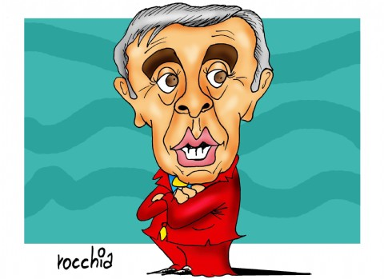
LUIS HORMAZABAL
CANCELADO EN 5 CUOTAS $18.800.- A CONTAR DE AGOSTO A DICIEMBRE 2015
TOTAL CANCELADO $94.000

Slide 24
MONTO BINGO POR
RECUPERAR $470.000.-
A LA FECHA SE HA RECUPERADO
UN $432.400.-
SALDO POR RECUPERAR $ 37.600.-

Slide 25
MUCHAS GRACIAS POR VUESTRA ATENCION
LA TESORERA
GLORIA VALENCIA PIEDRA

